Slide 1
Возрастные особенности детей 2 – 3 лет
Презентация к родительскому
собранию в группе раннего развития
Болотова Н.П.

Slide 2
Задумывались ли вы о том, что часто за повседневными заботами мы не замечаем, как меняются наши дети? Мы всегда рядом с ними, и немудрено, что иногда мы не успеваем за временем и воспринимаем их так, будто он все еще тот малыш, каким был полгода назад. Продолжаем общаться с ним, как с младенцем, делать за него то, с чем он уже вполне может справиться самостоятельно. Но бывает и так, что мы опережаем события и нам кажется, что ребенок уже достаточно взрослый, чтобы подолгу заниматься, быть усидчивым, ответственным, исполнительным, хотя на самом деле он еще совсем не готов к этому. Несомненно, все дети разные, и каждый ребенок растет по-своему. Но, тем не менее, существуют общие закономерности развития. Чему же должен научиться ребенок к трем годам?

Slide 3
Основы гигиенической культуры: - с небольшой помощью взрослого мыть руки, соблюдая последовательность; - радоваться чистой красивой одежде, аккуратной прическе. Испытывать чувство брезгливости от загрязненной одежды, рук; - пользоваться носовым платком, класть его в карман; - выражать стремление есть самостоятельно, отказываться от предложения «кормить с ложечки»; - держать правильно ложечку, пользоваться салфеткой; - с удовольствием наблюдать как мама моет посуду, делать попытки намыть чашечку, тарелочку; - иметь свою «любимую» тарелку, чашку; - со взрослыми складывать игрушки на место, вешать одежду. Наблюдать и принимать участие в стирке и глажении белья; - снимать и надевать одежду, расстегивать большие пуговицы спереди.

Slide 4
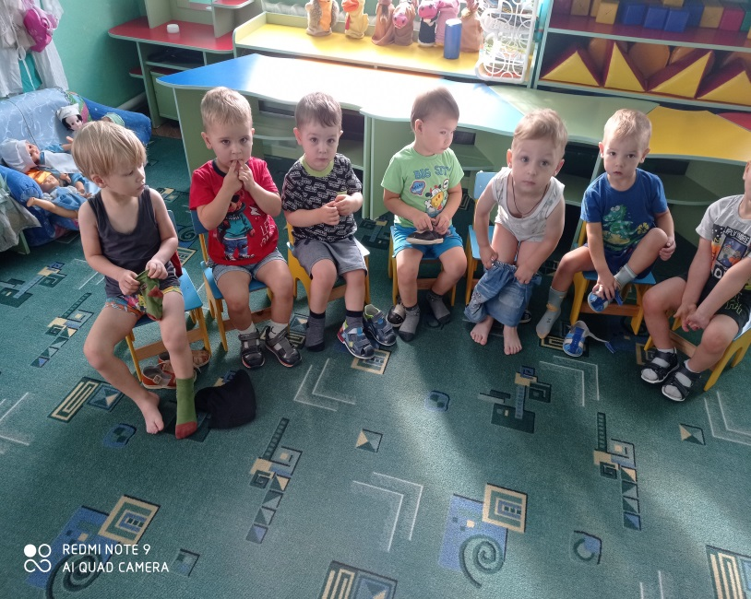
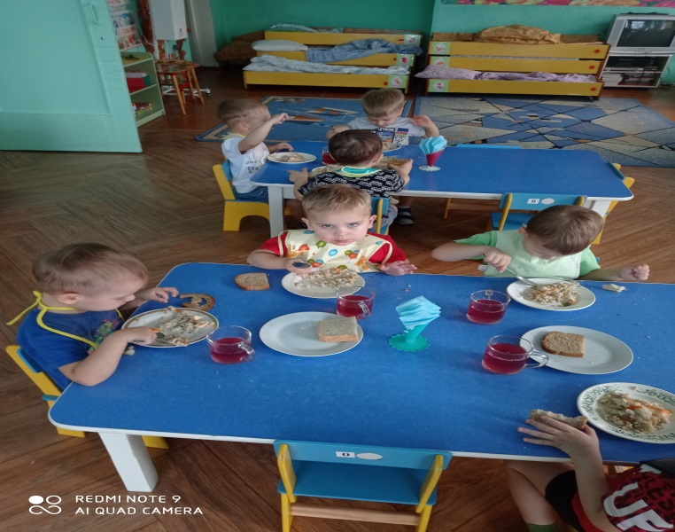
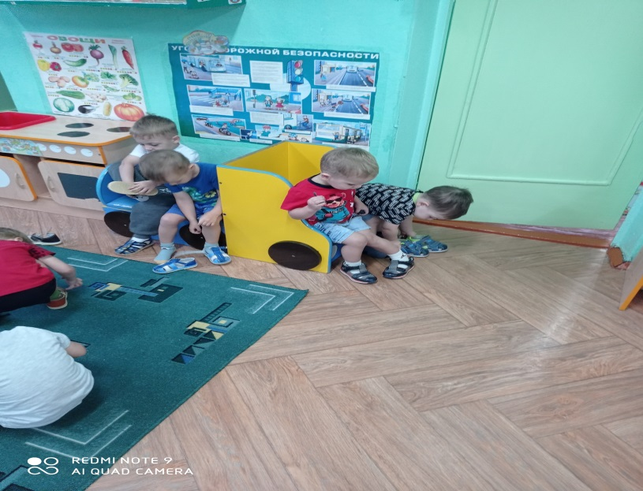
Основы гигиенической культуры

Slide 5
Отношение к самому себе: - знать свое имя; - узнавать свой дом, детский сад, группу; - знать членов своей семьи; - отмечать свои вещи и игрушки от чужих; - называть свое имя в разных вариантах; - говорить о себе в первом лице: «Я»; - выражать свои потребности: «Я хочу спать», «Я хочу играть» ( а не «Оля хочет спать»)

Slide 6
Речевое развитие: - знать название предметов ближайшего окружения; - знать название действий предметов; - некоторые особенности предметов: крупные части, размеры, цвет (4 цвета), некоторые другие особенности (теплый, чистый) и т.д.; - названия собственных действий (убрал игрушки, надел колготки, рисую, читаю и т.д.); - имена людей из близкого окружения (родственников, воспитателей, няни).

Slide 7
Математика (первые шаги в математику): - знает цвета (4 основные цвета: красный, зеленый, желтый, синий); - размеры предметов: большой – маленький, длинный – короткий; - форма предметов: как мячик, как кирпичик; - выделять и выбирать предмет с заданными свойствами («принести большой красный кубик»); - понимать отношения: много – мало длиннее – короче; больше – меньше «Утки большие, а утята маленькие» «Мишек мало, а зайчиков много».

Slide 8
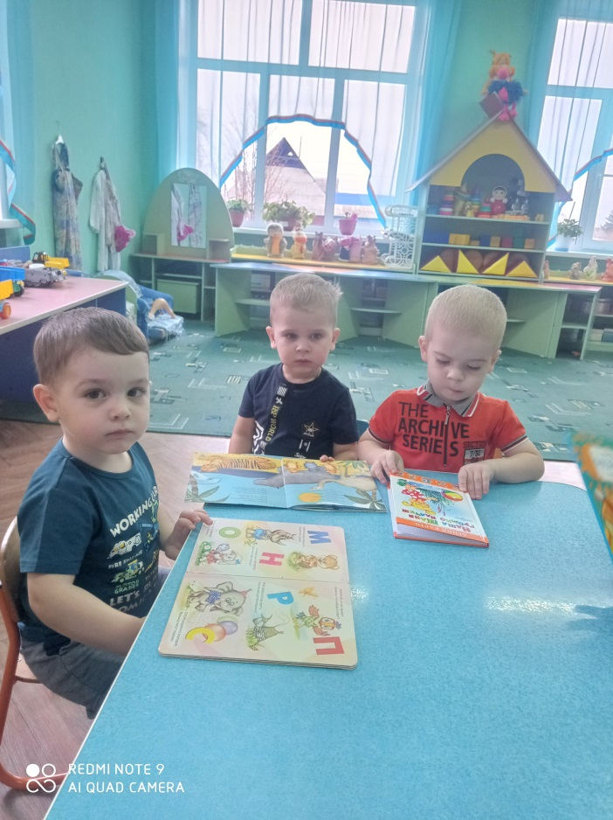
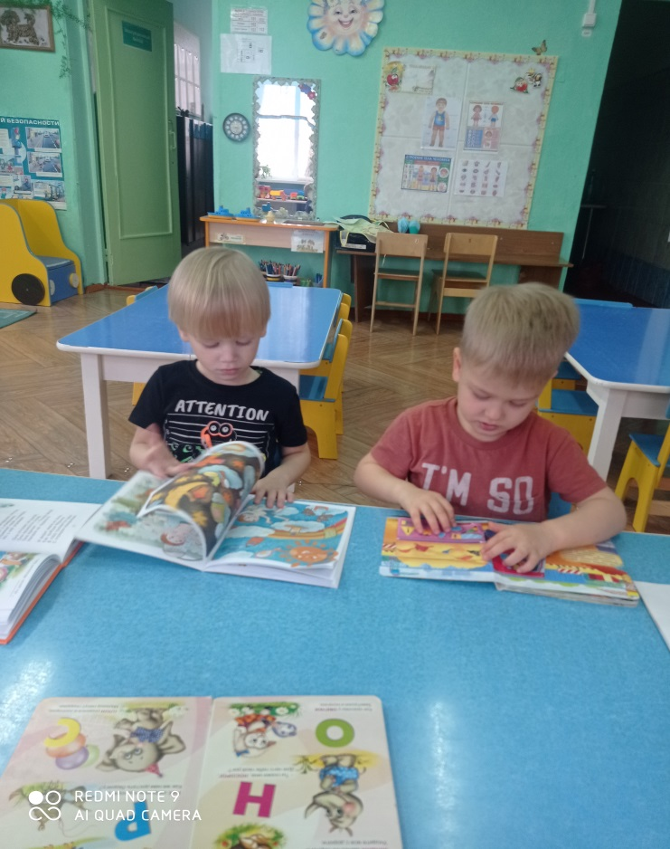
Ребенок и книга: - внимательно слушает рассказывание и чтение взрослого, запоминает и узнает знакомое произведение при повторном слушании, узнает героев сказки, запоминает строки стихов, тексты произведений малых форм (потешки, прибаутки и т.д.); - передает словом, действием, жестом содержание произведений: потешек, песенок; - умеет подхватывать строки и слова знакомых стихов, читает наизусть некоторые из них.

Slide 9
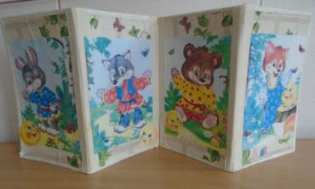
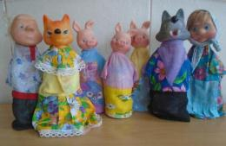
Дети любят и могут уже самостоятельно рассматривать картинки, книжки с картинками. И это полезное для них занятие: оно расширяет кругозор детей, развивает память, сосредотачивает внимание (узнают в изображении то, что когда-то видели, что когда-то было, рассуждают, оценивают поступки: «Нехорошая собачка, она изорвала у девочки куколку», «Это зайчик, он в лесу живет». Из первых книжек самые маленькие узнают о правилах вежливости и основах здоровья, о самых простых правилах жизни. Потешки вызывают радостные эмоции, помогают координировать движения, учат преодолевать страх. («Водичка, водичка, умой Кате личико…», «Расти, коса, до пояса…» и др.). Потешки сопровождаются движениями рук, тем самым, стимулируют активность ребенка. Детям 2 – 3 лет более понятны и близки сказки о животных и содействии людей и животных. Часто дети идентифицируют себя с животными, копируют их манеру поведения. Поэтому необходимо детям рассказывать и совместно проигрывать сказки («Колобок», «Теремок», «Лиса и волк», «Волк и семеро козлят» и др.). Очень важно и читать детям книги. Семейное чтение – это залог благополучия, способ общения между родителями и детьми, метод воспитания. Дети, которым часто читают, чувствуют близость, защищенность, безопасность. Таким детям гораздо комфортнее жить, нежели тем, кто лишен радости чтения.

Slide 10
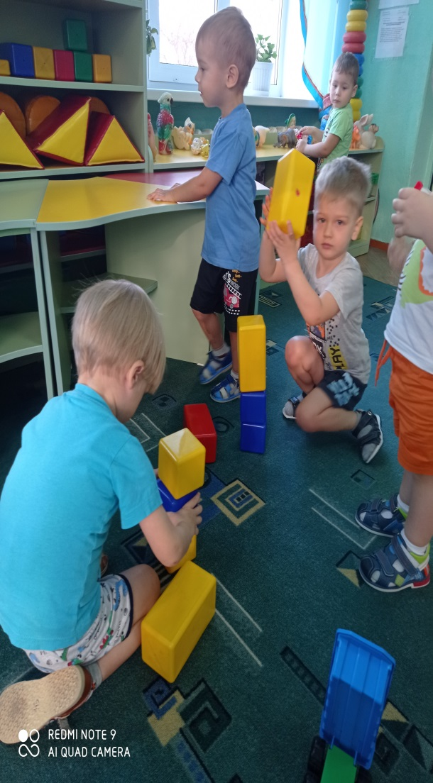
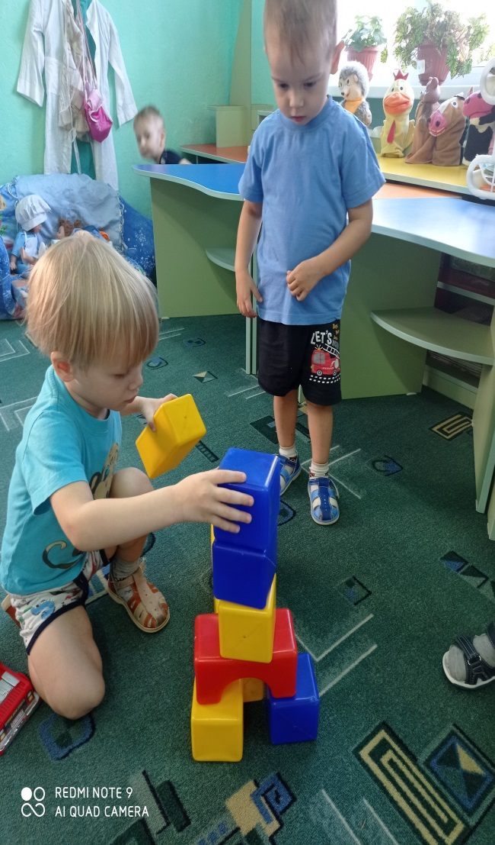
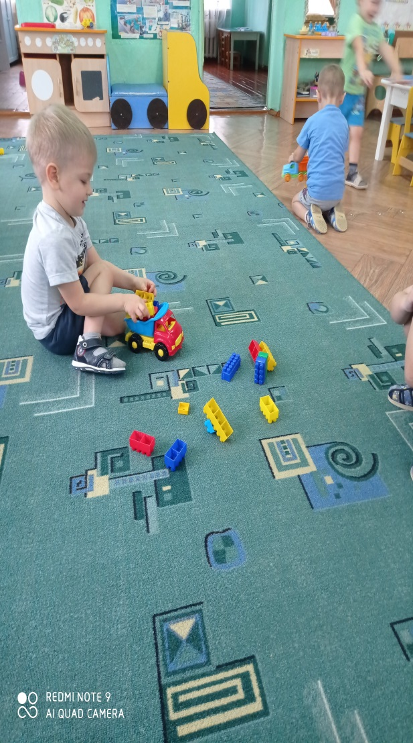
В играх: - пользуется предметами заместителями; - охотно играет с детьми и взрослыми; - изображает в игре зверей и птиц.

Slide 11
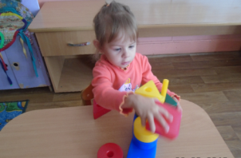
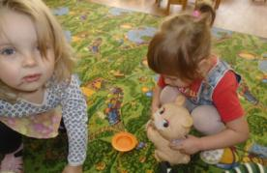
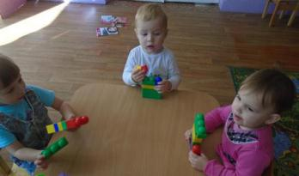
К подбору игрушек надо отнестись очень серьезно. В первую очередь необходимы игрушки, при помощи которых он может воспроизводить виденные им действия – кукла с различными предметами для игры с ней (посуда, мебель и т.д.), игрушечные животные и птицы. Детям в этом возрасте полезно разнообразно двигаться. Поэтому в их распоряжении должны быть такие игрушки, как мячи, обручи, велосипеды, машинки и др. Разборные игрушки (кубики, пирамидки, шары и др.) знакомят детей с различными свойствами предметов (цвет, форма, размеры) и развивают движения пальцев и кистей рук. Дети любят подолгу заниматься строительным материалом (кубики, кирпичики, цилиндры и др.), разрезными картинками-пазлами. Эти пособия развивают умение комбинировать, строить и способствуют спокойной, сосредоточенной деятельности. Ни в коем случае не следует давать в распоряжение ребенка сразу много игрушек. Обилие их мешает длительно заниматься той или другой игрушкой, и все они быстро надоедают ему. Часть игрушек всегда должна быть убрана, и время от времени их следует менять. Надо приучать ребенка бережно относиться к игрушкам. Не надо позволять ребенку играть ломаными игрушками. Сломанная игрушка должна быть, если это возможно, при ребенке починена, исправлена. После игры надо приучать убирать игрушки на место. Все это воспитывает у него аккуратность и бережное отношение к вещам.

Slide 12
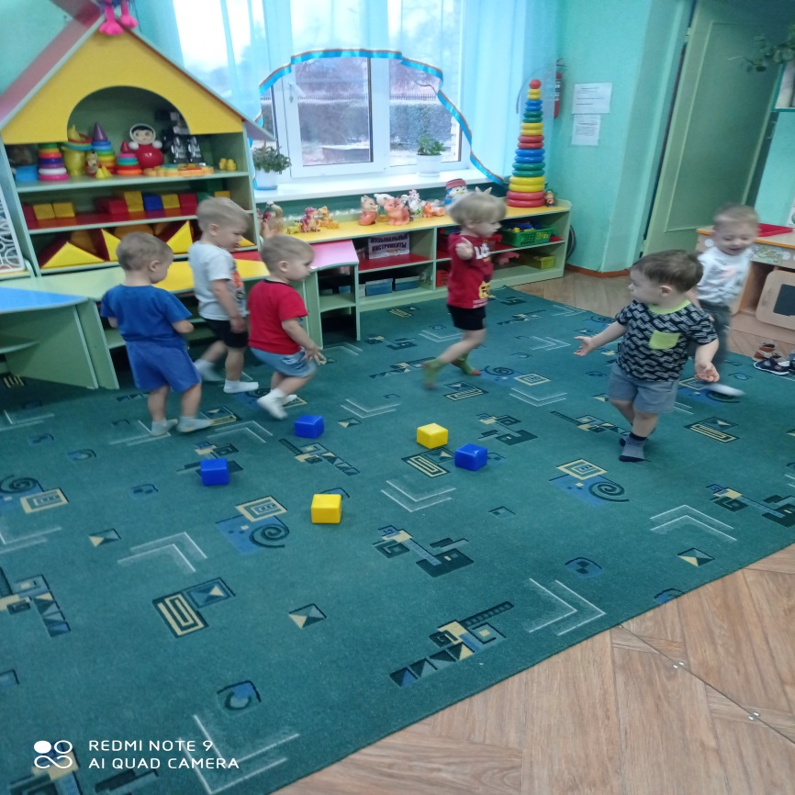
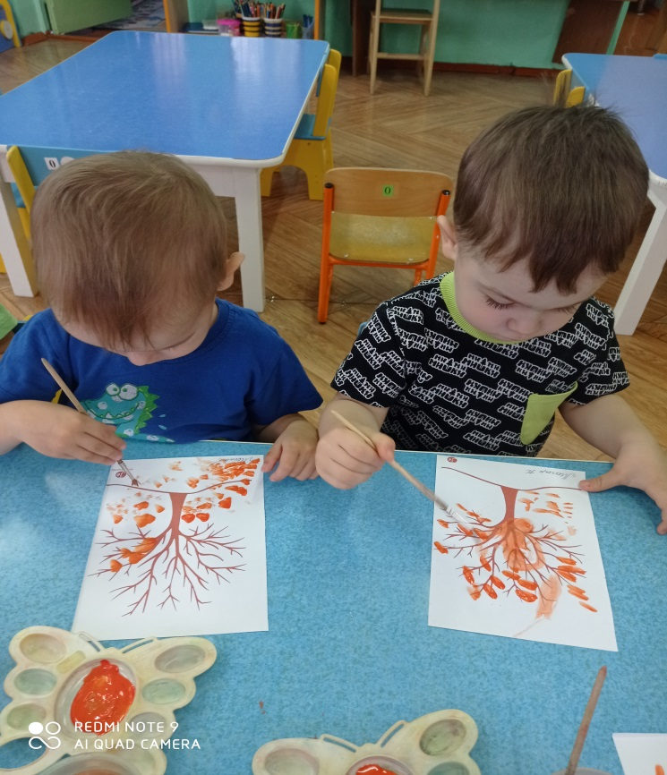
Чем занимаемся в детском саду
Утренняя гимнастика Рисование

Slide 13
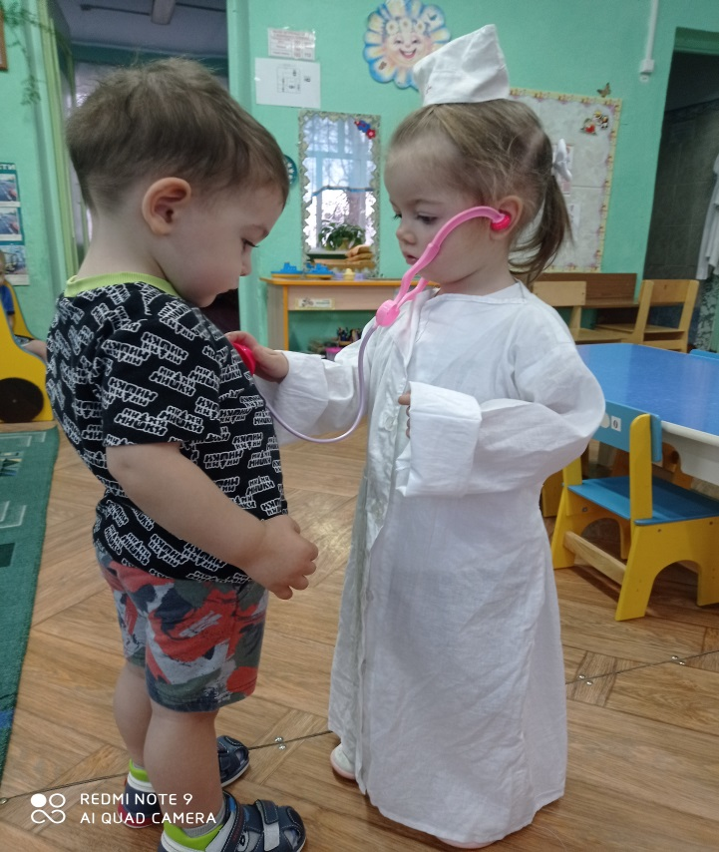
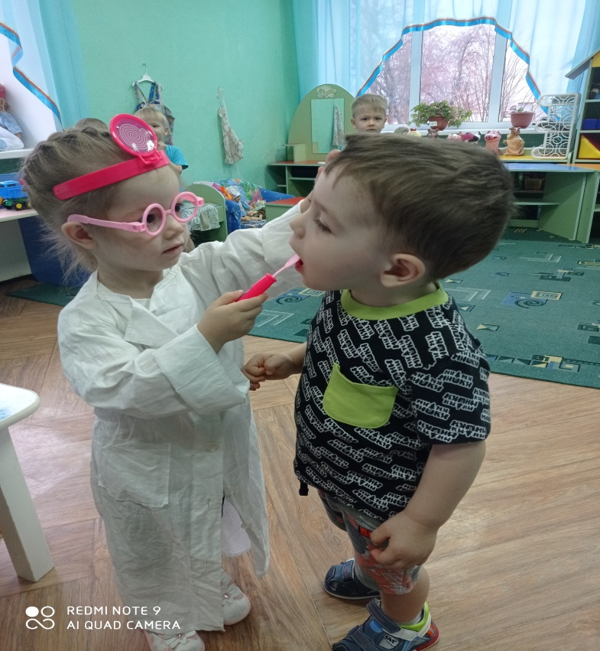
Игры в саду
С\И: «Больница»

Slide 14
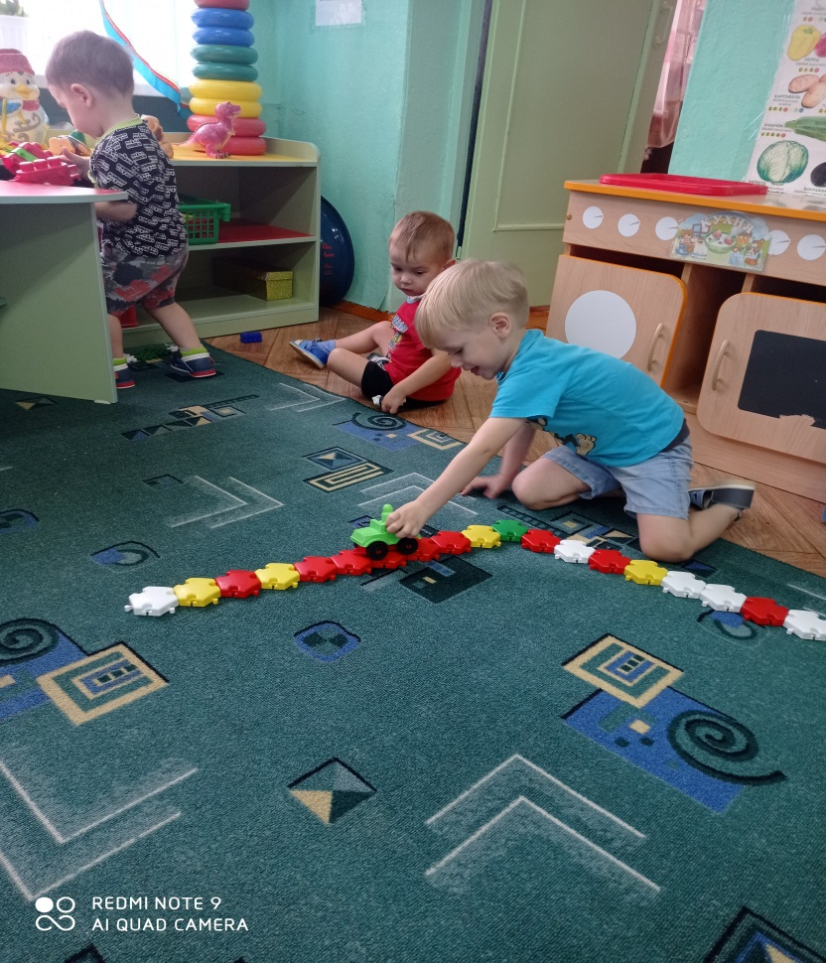
Конструирование
Дорога для машин Домик из кубиков

Slide 15
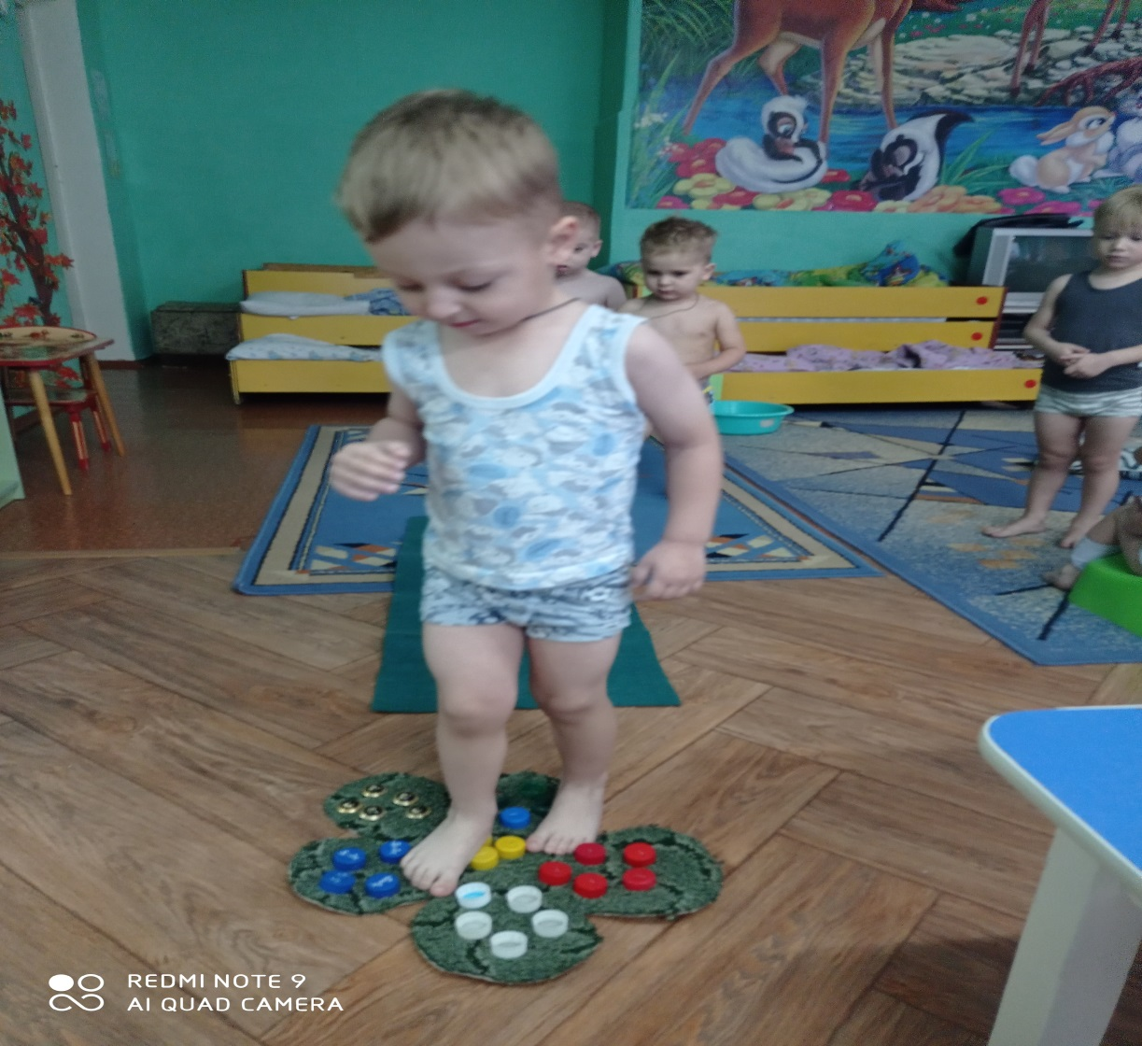
Закаливание после сна
Дорожка здоровья

Slide 16
Чтение сказок
Рассматривание картинок

